Slide 1






專題名稱：
選機不踩雷！

Slide 2
手機推薦篩選系統

Slide 3
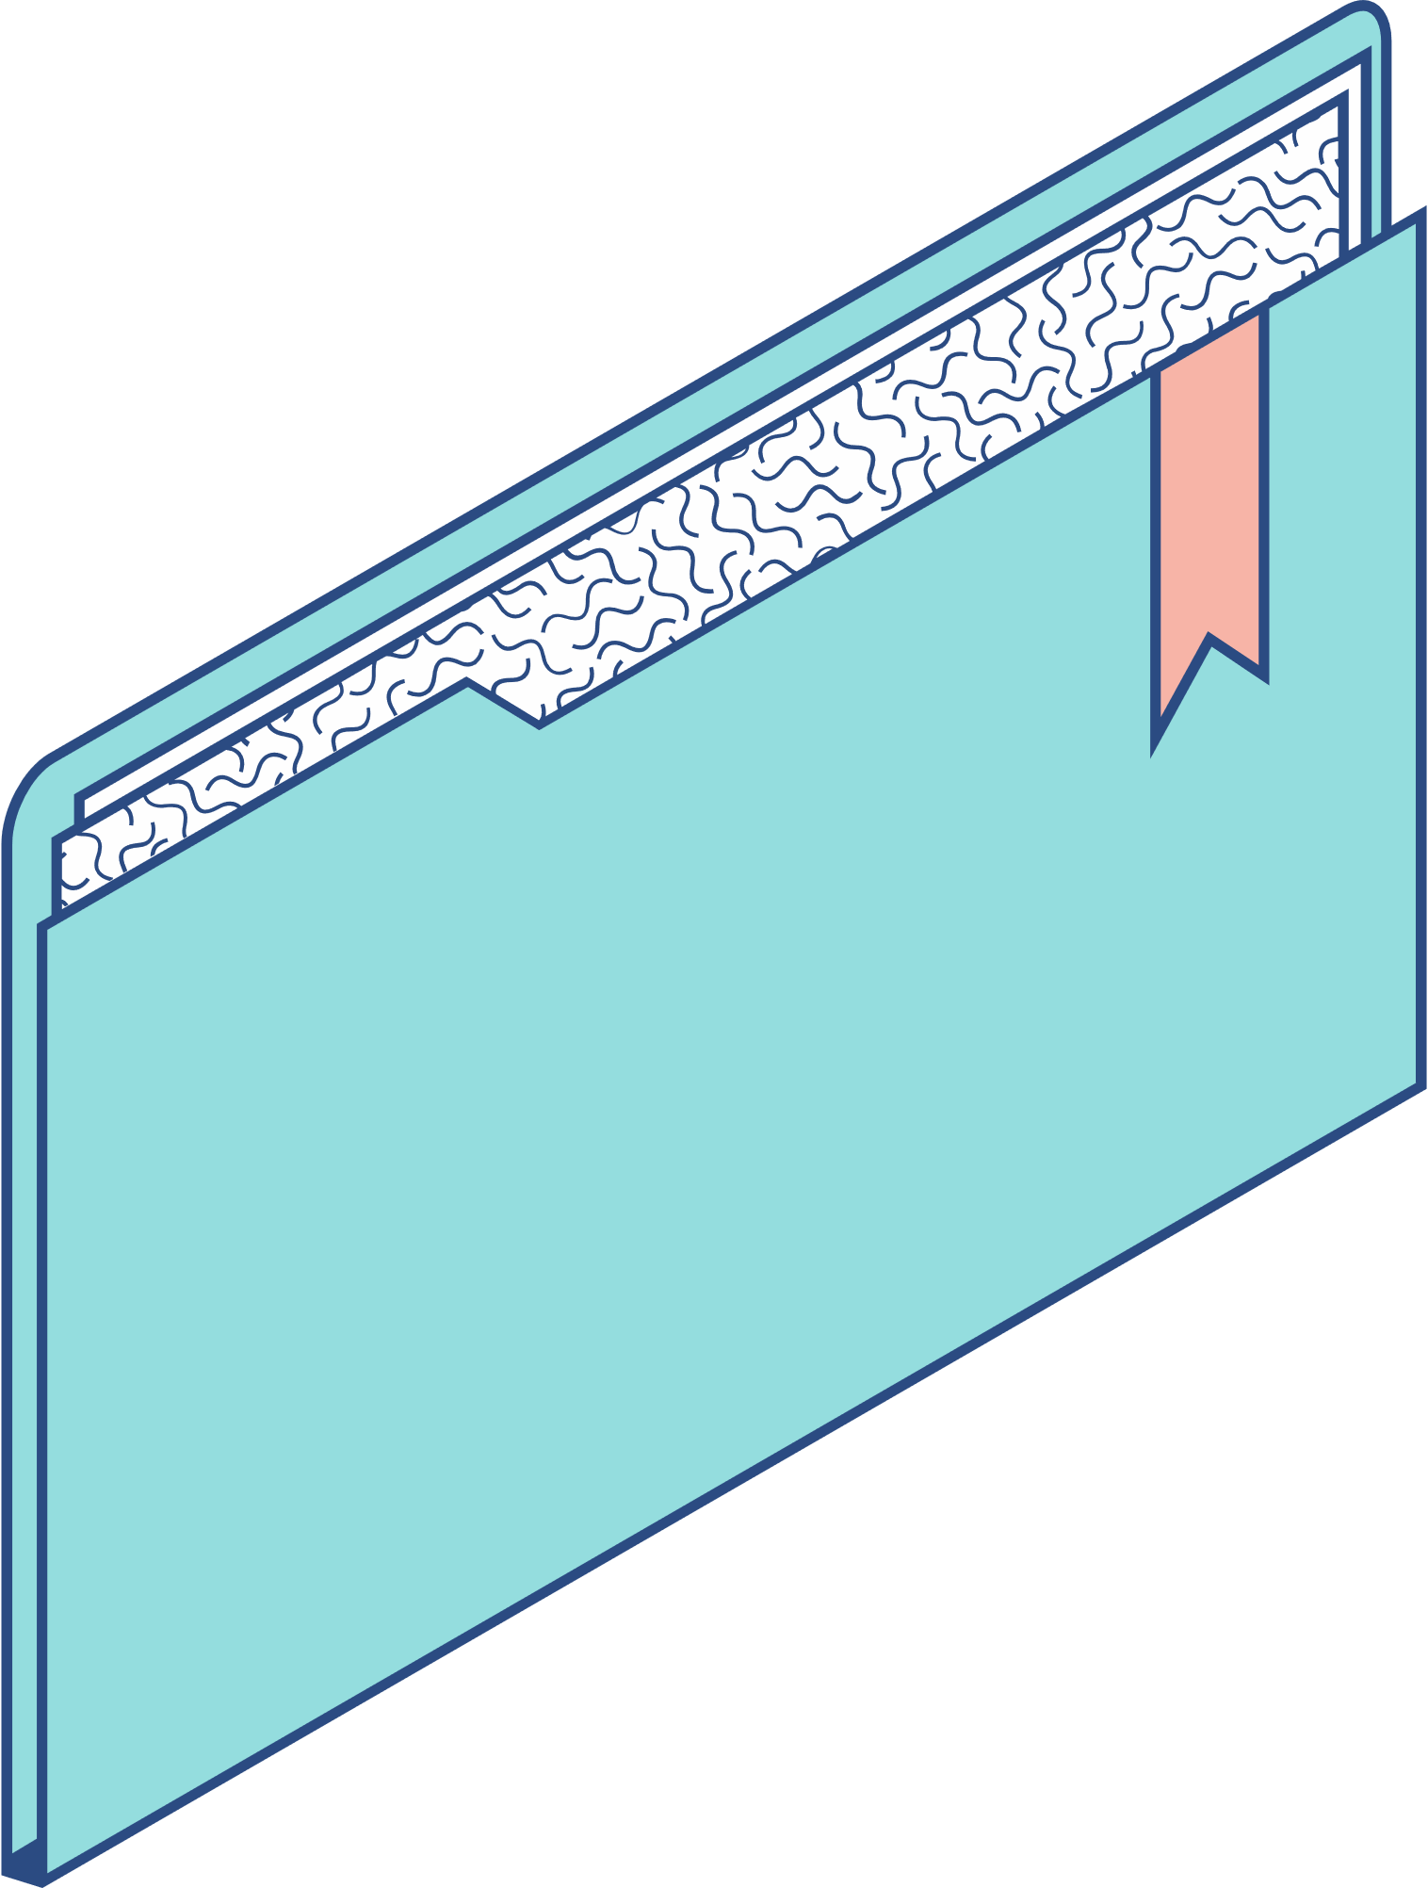


系統功能簡述
提供一個手機資料庫
根據使用者輸入條件進行篩選
顯示符合需求的手機清單
選出想要的手機進行對照

Slide 4


分工表
陳品叡：撰寫程式碼、創意發想、製作報告
謝宜達：創意發想、製作報告

Slide 5

介紹程式碼

Slide 6
使用者輸入條件
│
▼
┌────────────────────┐
│ main.cpp │ ← 處理輸入與流程控制
└────────────────────┘
│
▼
┌────────────────────┐
│ Phone.h │ ← 宣告 Phone 類別與函式
└────────────────────┘
│
▼
┌────────────────────┐
│ Phone.cpp │ ← 實作 Phone 類別邏輯（篩選、顯示）
└────────────────────┘
│
▼
┌────────────────────┐
│ phone_data.h │ ← 儲存手機資料、提供靜態載入函式
└────────────────────┘
│
▼
篩選出手機並顯示結果
系統架構圖

Slide 7
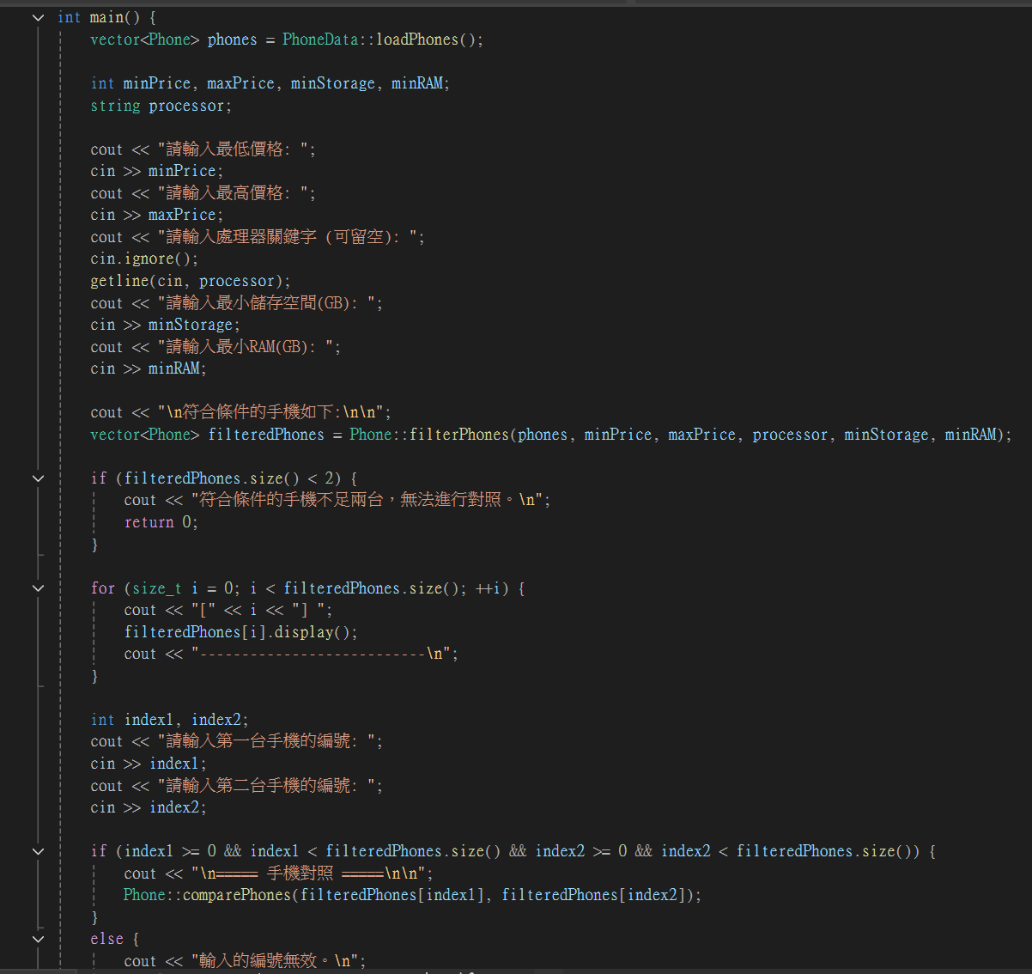

Slide 8
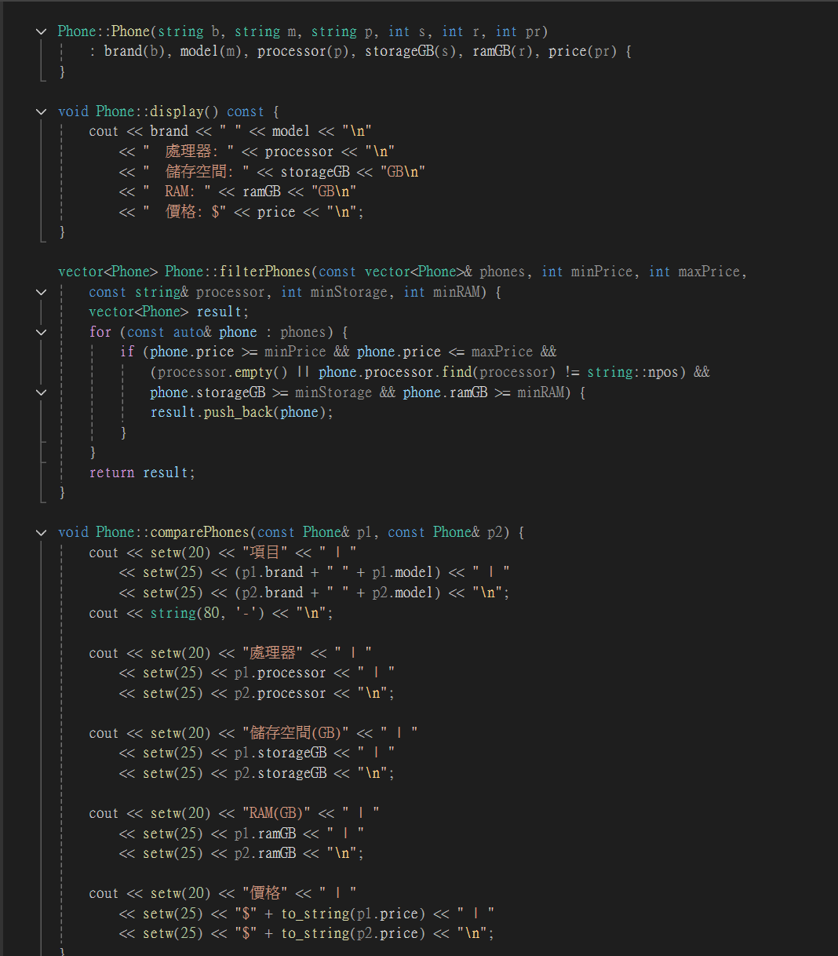

Slide 9
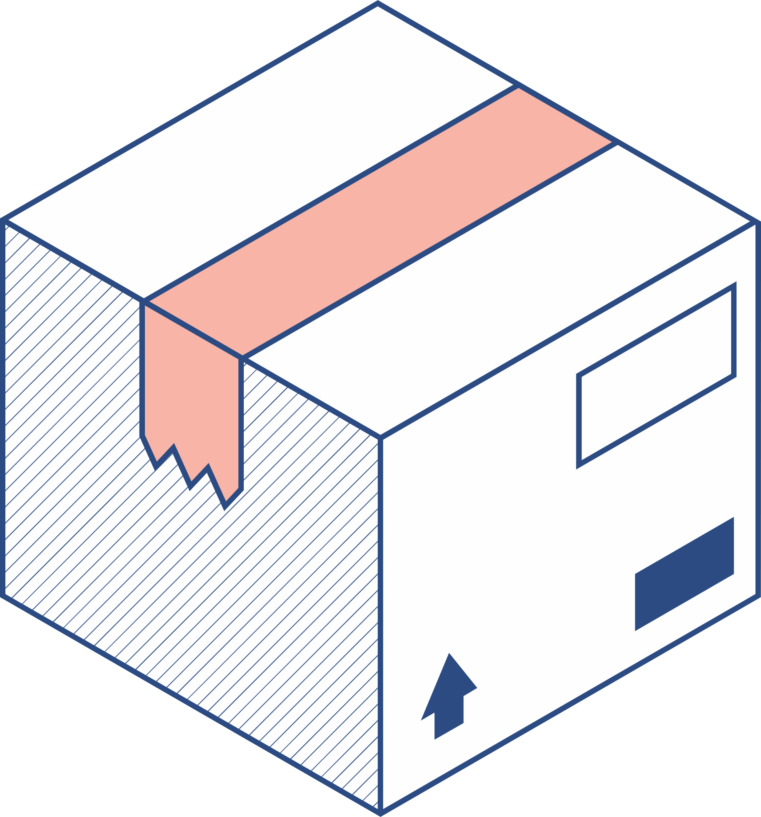


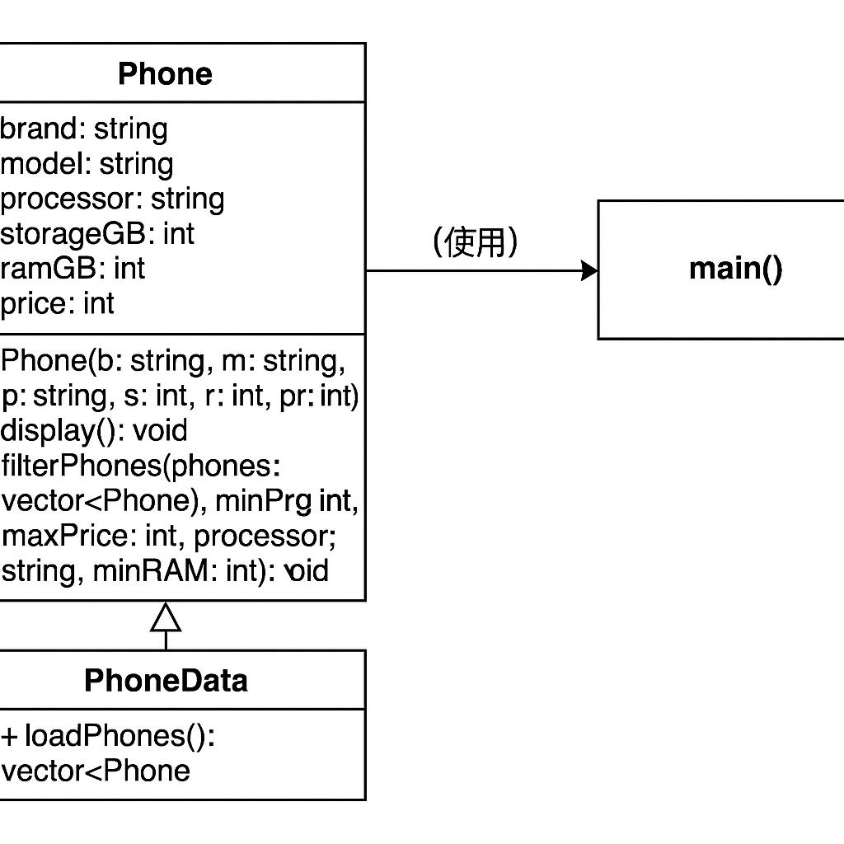
UML 類別圖

Slide 10
Phone 類別詳細說明
屬性：品牌、型號、處理器、儲存空間、RAM、價格
display(): 顯示手機資訊
filterPhones(): 静態篩選手機清單
comparePhones:負責比對手機

Slide 11
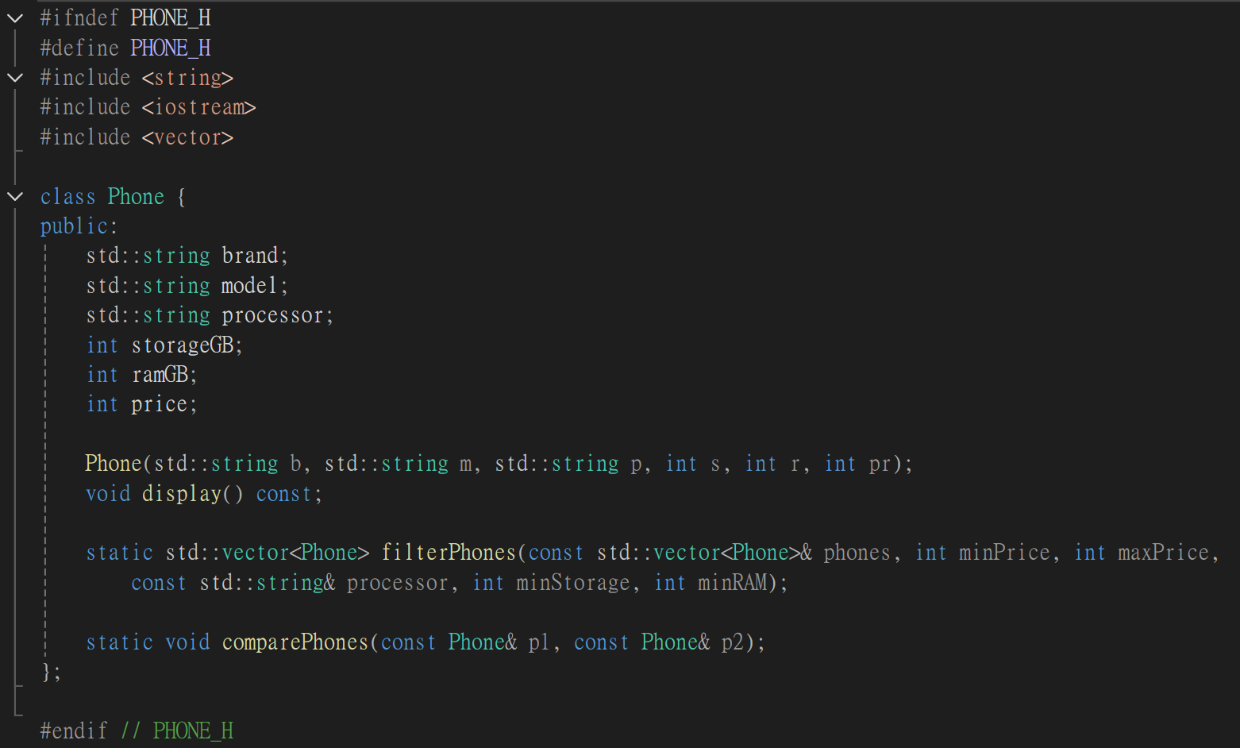

Slide 12
PhoneData 類別詳細說明
建立静態的手機資料
loadPhones(): 載入手機清單

Slide 13
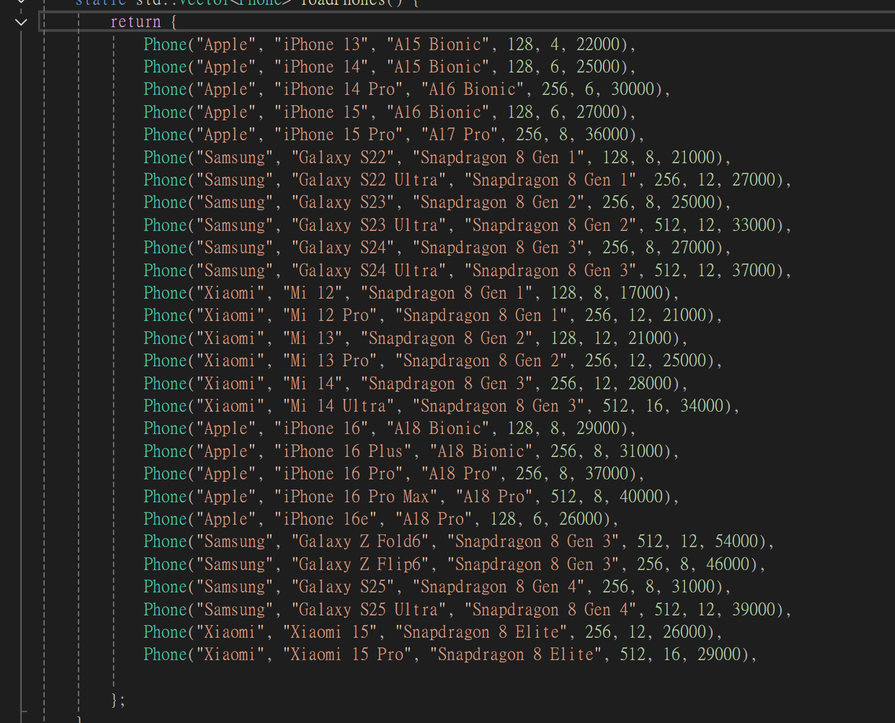

Slide 14

執行流程說明
載入所有手機資料
使用者輸入篩選條件
遍檢資料並比對
顯示符合條件的手機
輸入要進行對照的手機
印出表格

Slide 15

簡單一句話總結
"讓使用者根據需求快速找到適合自己的手機"

Slide 16
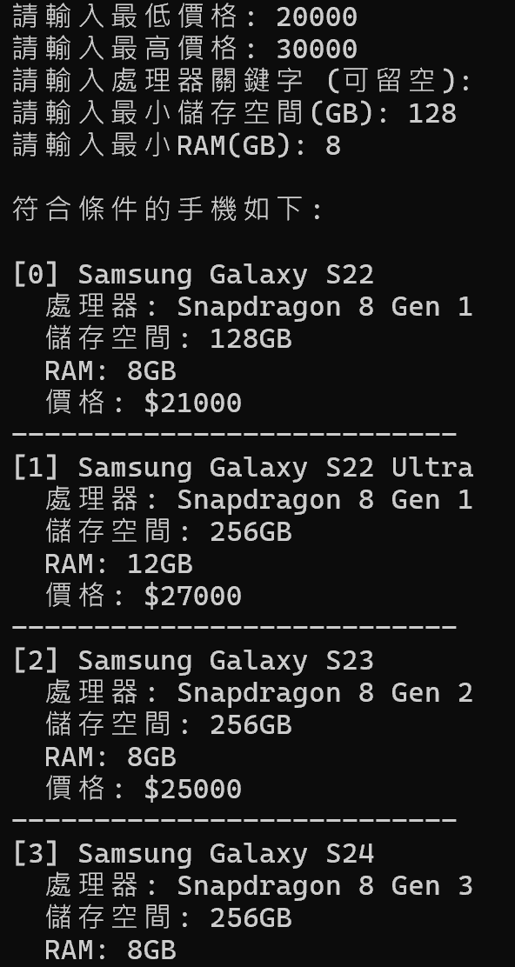
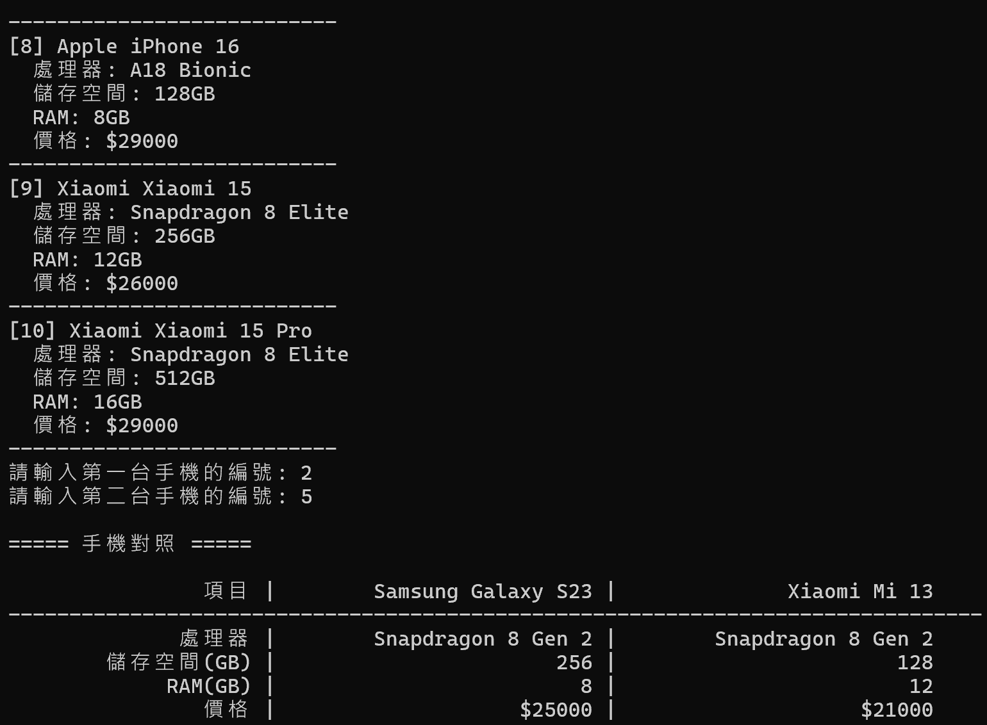
實作畫面：

